Slide 1



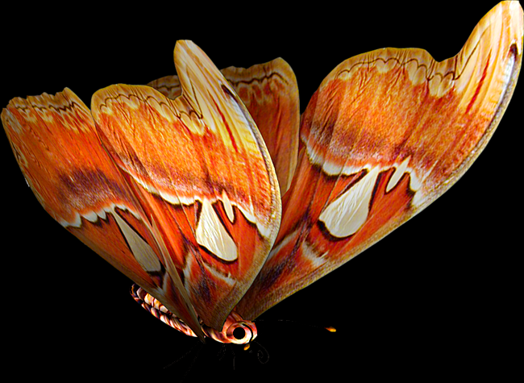



День открытых
дверей
Троицкий технологический
техникум
Повар,
Кондитер
Сварщик
Мастер по обработке цифровой информации
Автомеханик
Строитель

Slide 2
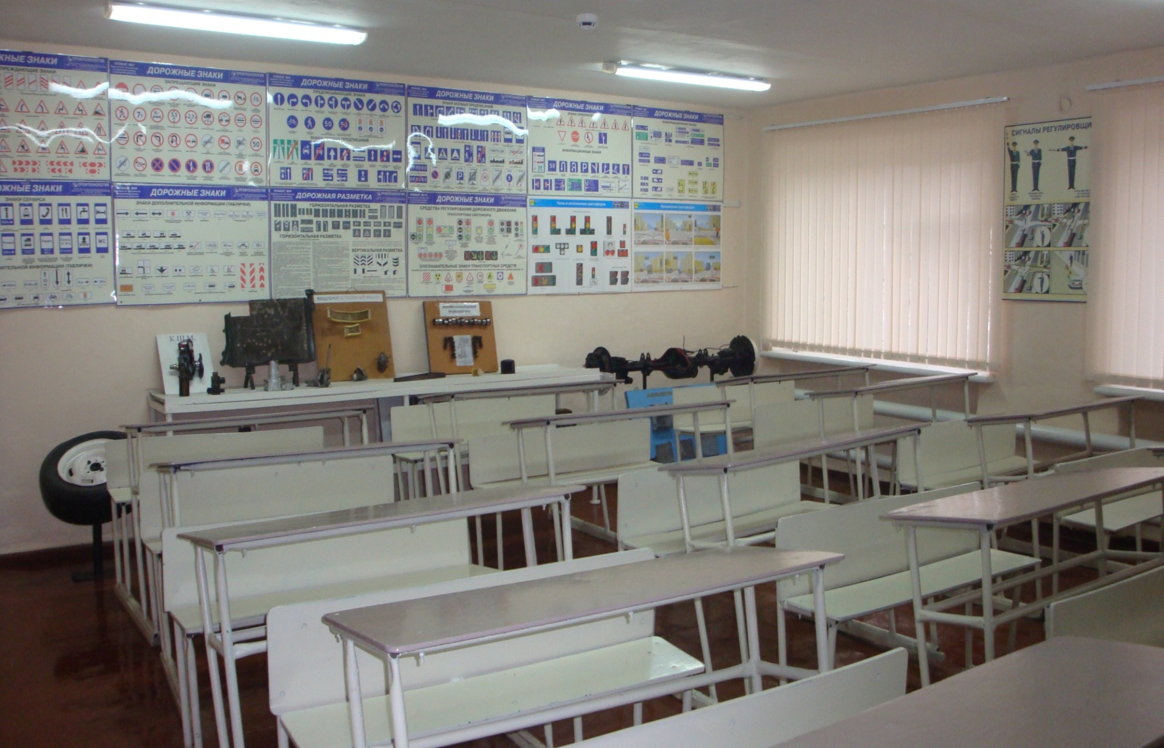
Техническое обслуживание и ремонт автомобильного транспорта
Квалификация – Техник
Рабочая специальность - слесарь по ремонту автомобиля.

Slide 3
Обучение проводится по программам специалистов среднего звена. Со сроком обучения: 3 года 10 месяцев.

Slide 4
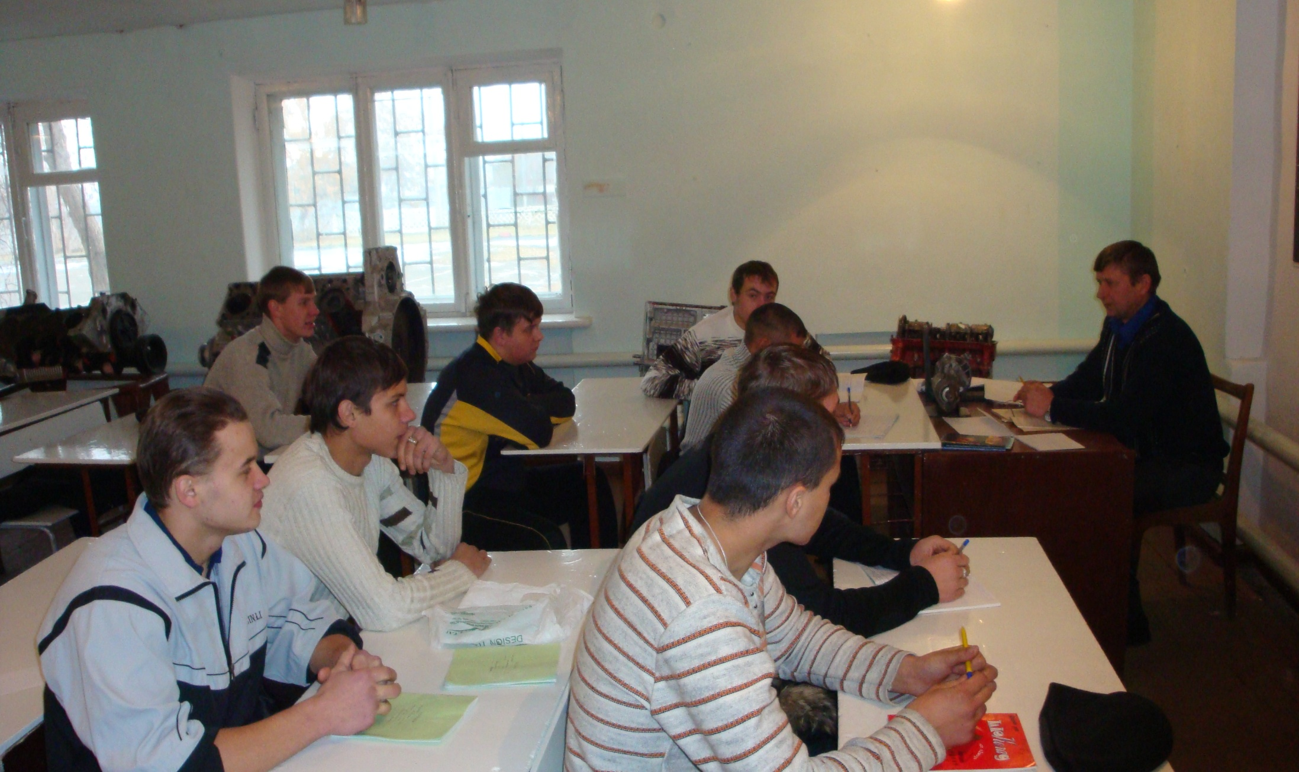
Техник должен знать: Устройство и основы теории подвижного состава автомобильного транспорта.
Свойства и показатели качества автомобильных эксплуата-ционных материалов.
Правила оформления технической документации
Правила и нормы охраны труда.

Slide 5
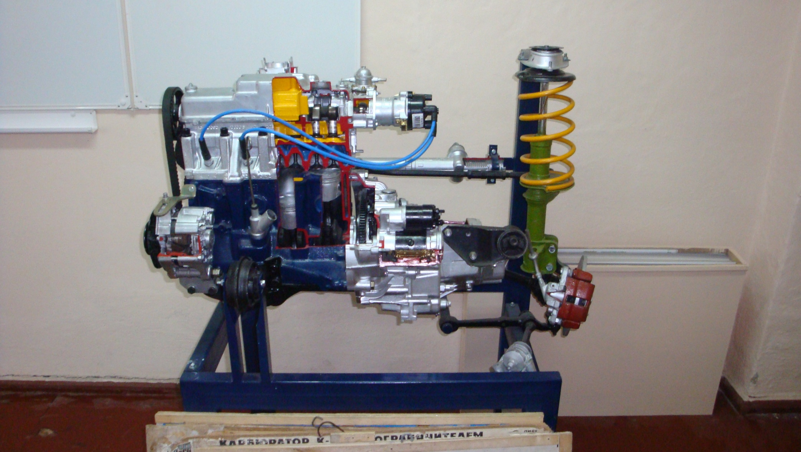
Должен уметь: Разрабатывать и осуществлять технологический процесс технического обслуживания и ремонта автотранспорта.Осуществлять технический контроль автотранспорта.Оценивать эффективность производственной деятельности

Slide 6
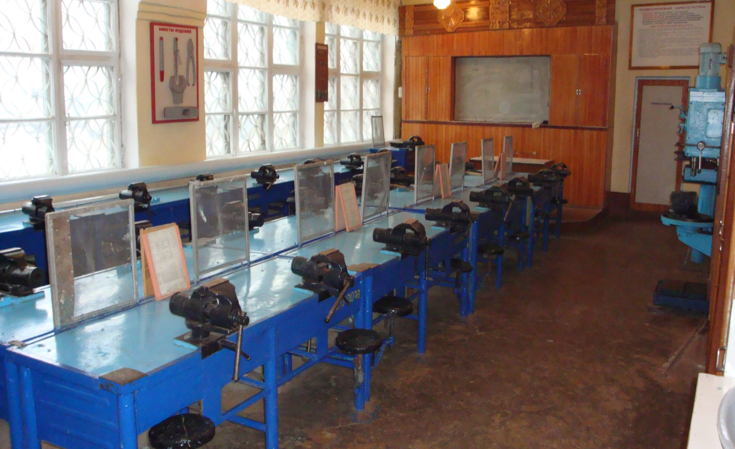
Техник должен иметь практический опыт: пользования измерительным и слесарным инструментом.

Slide 7
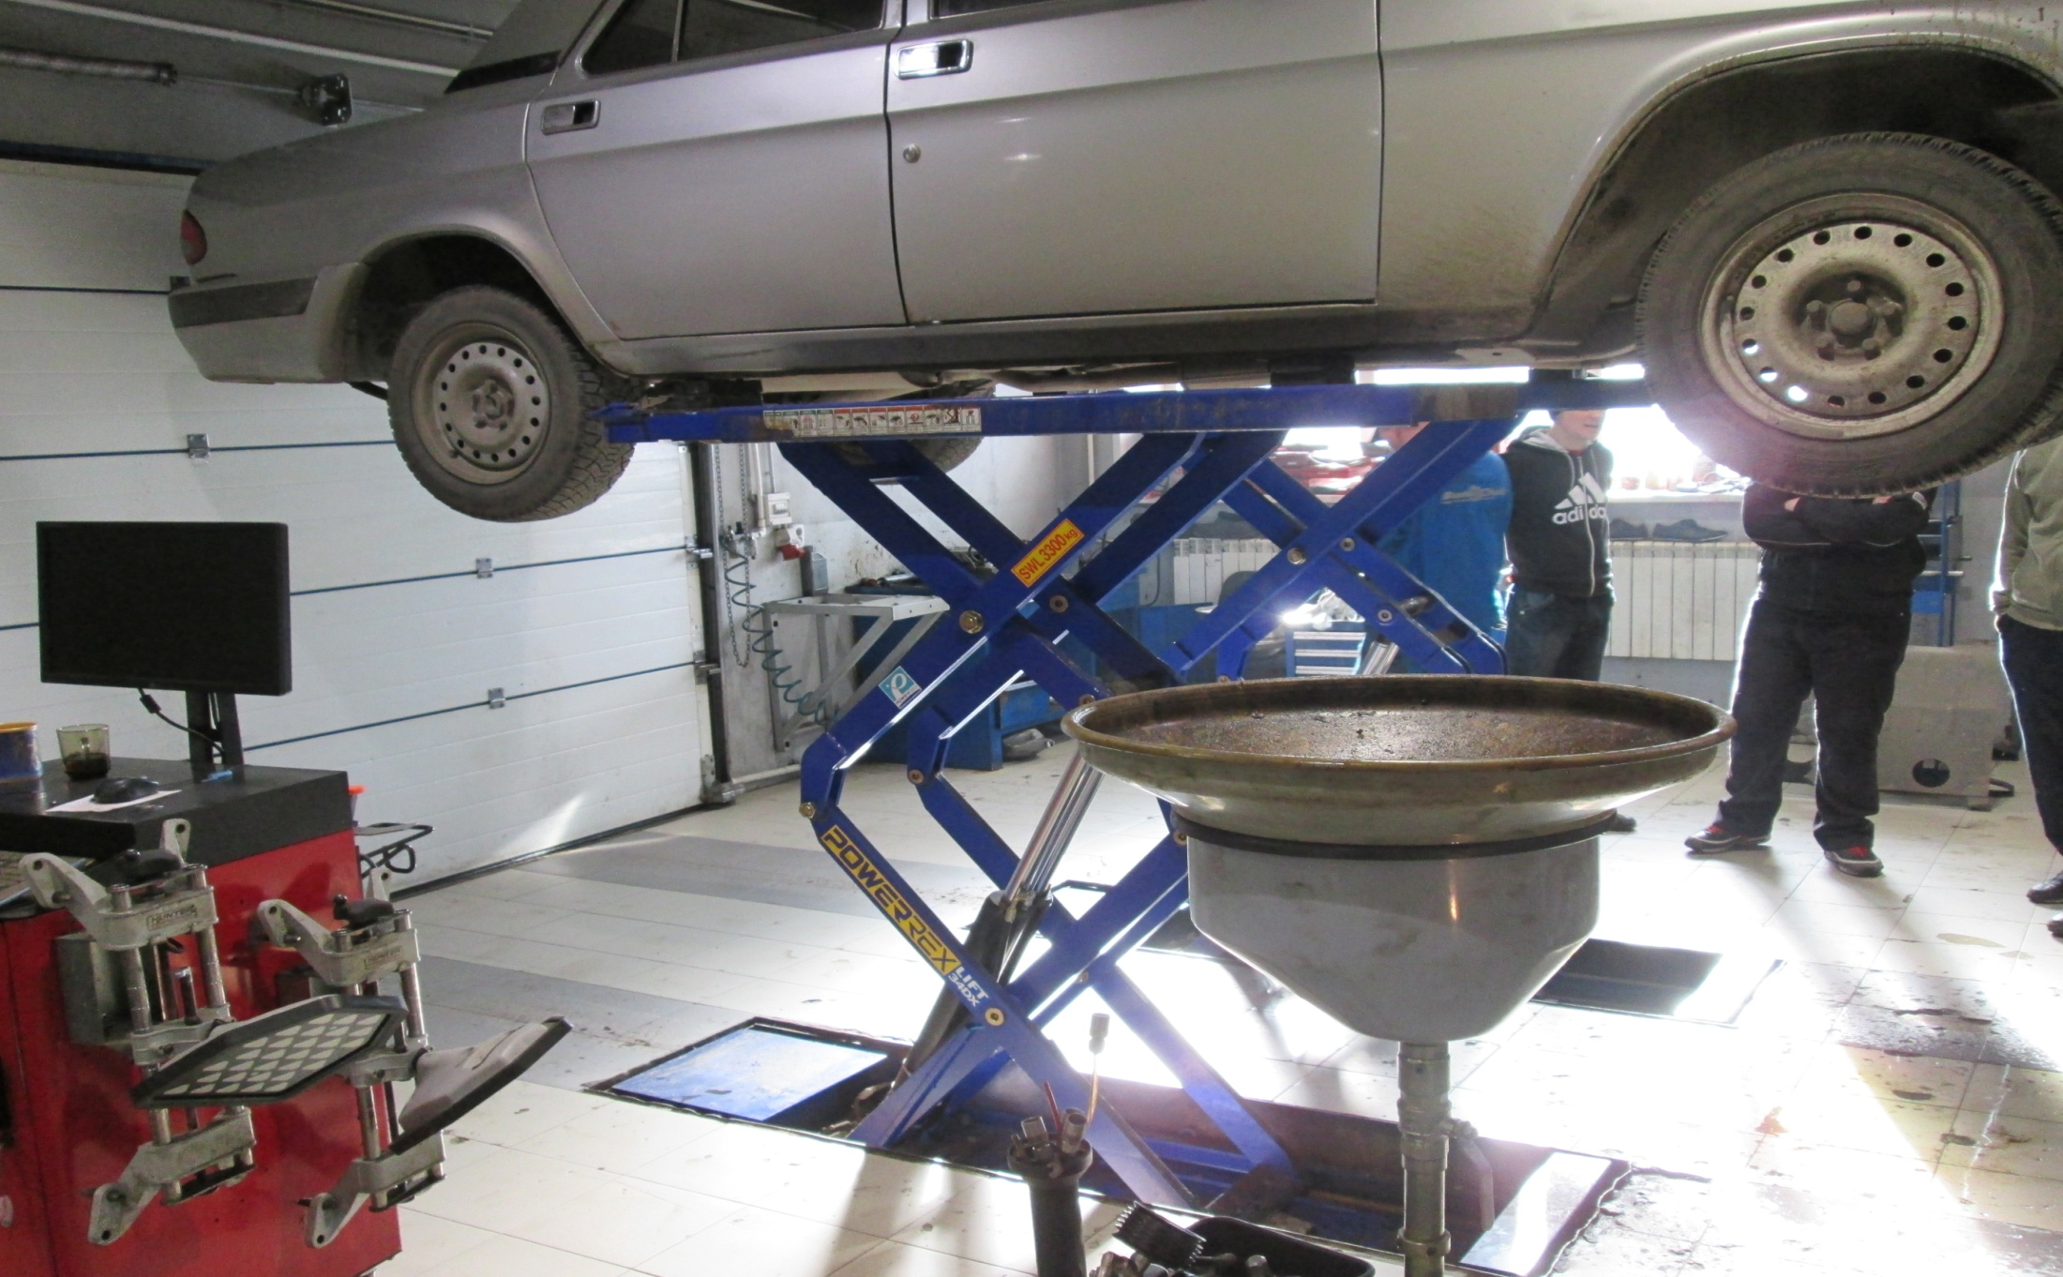
Разборки и сборки агрегатов и узлов автомобиля.

Slide 8
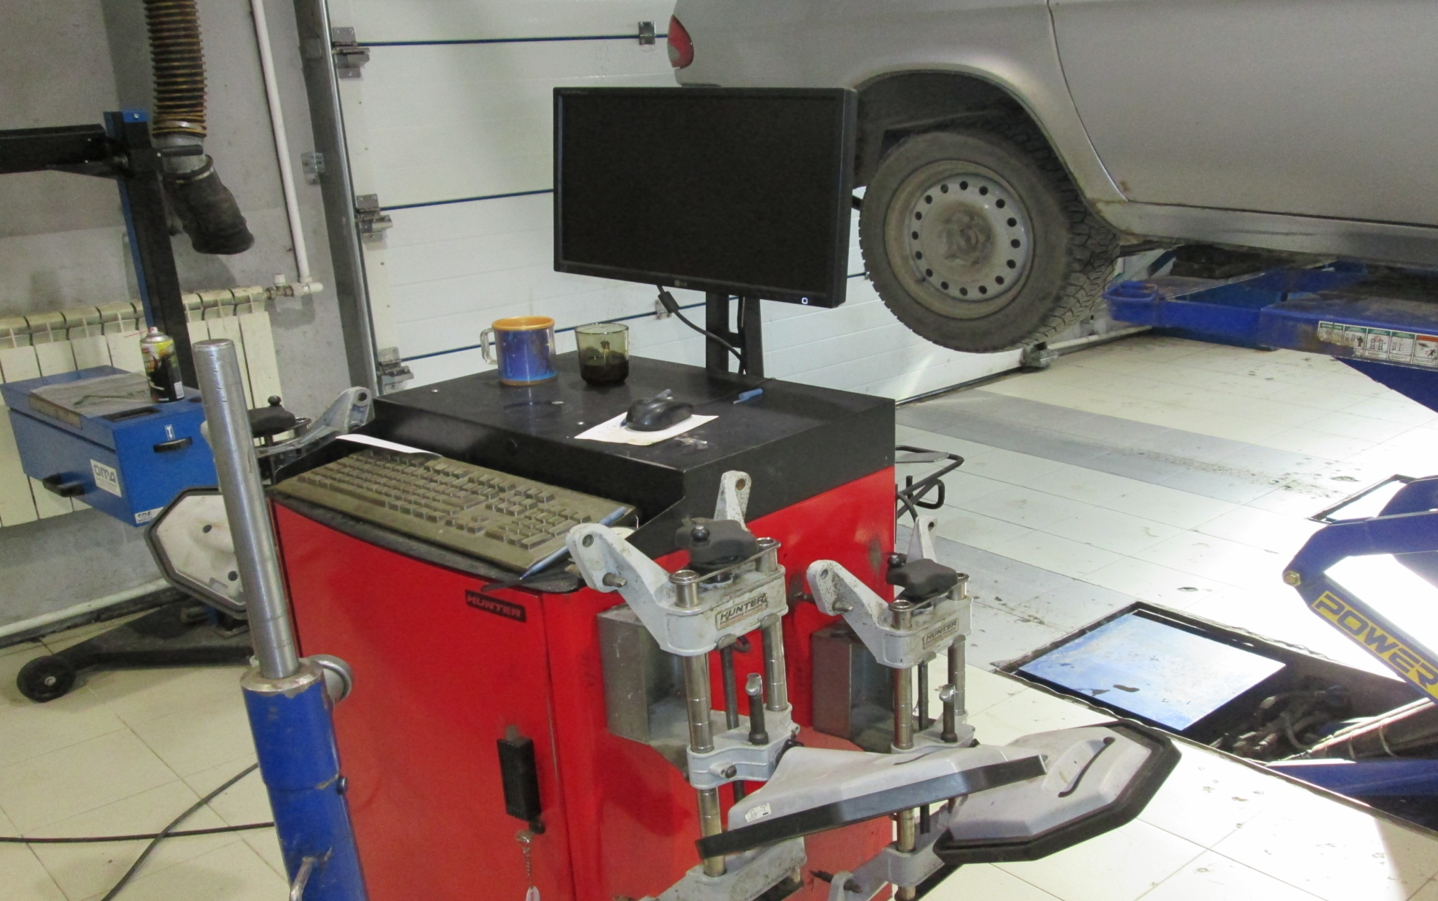
Технического контроля эксплуатируемого транспорта.

Slide 9
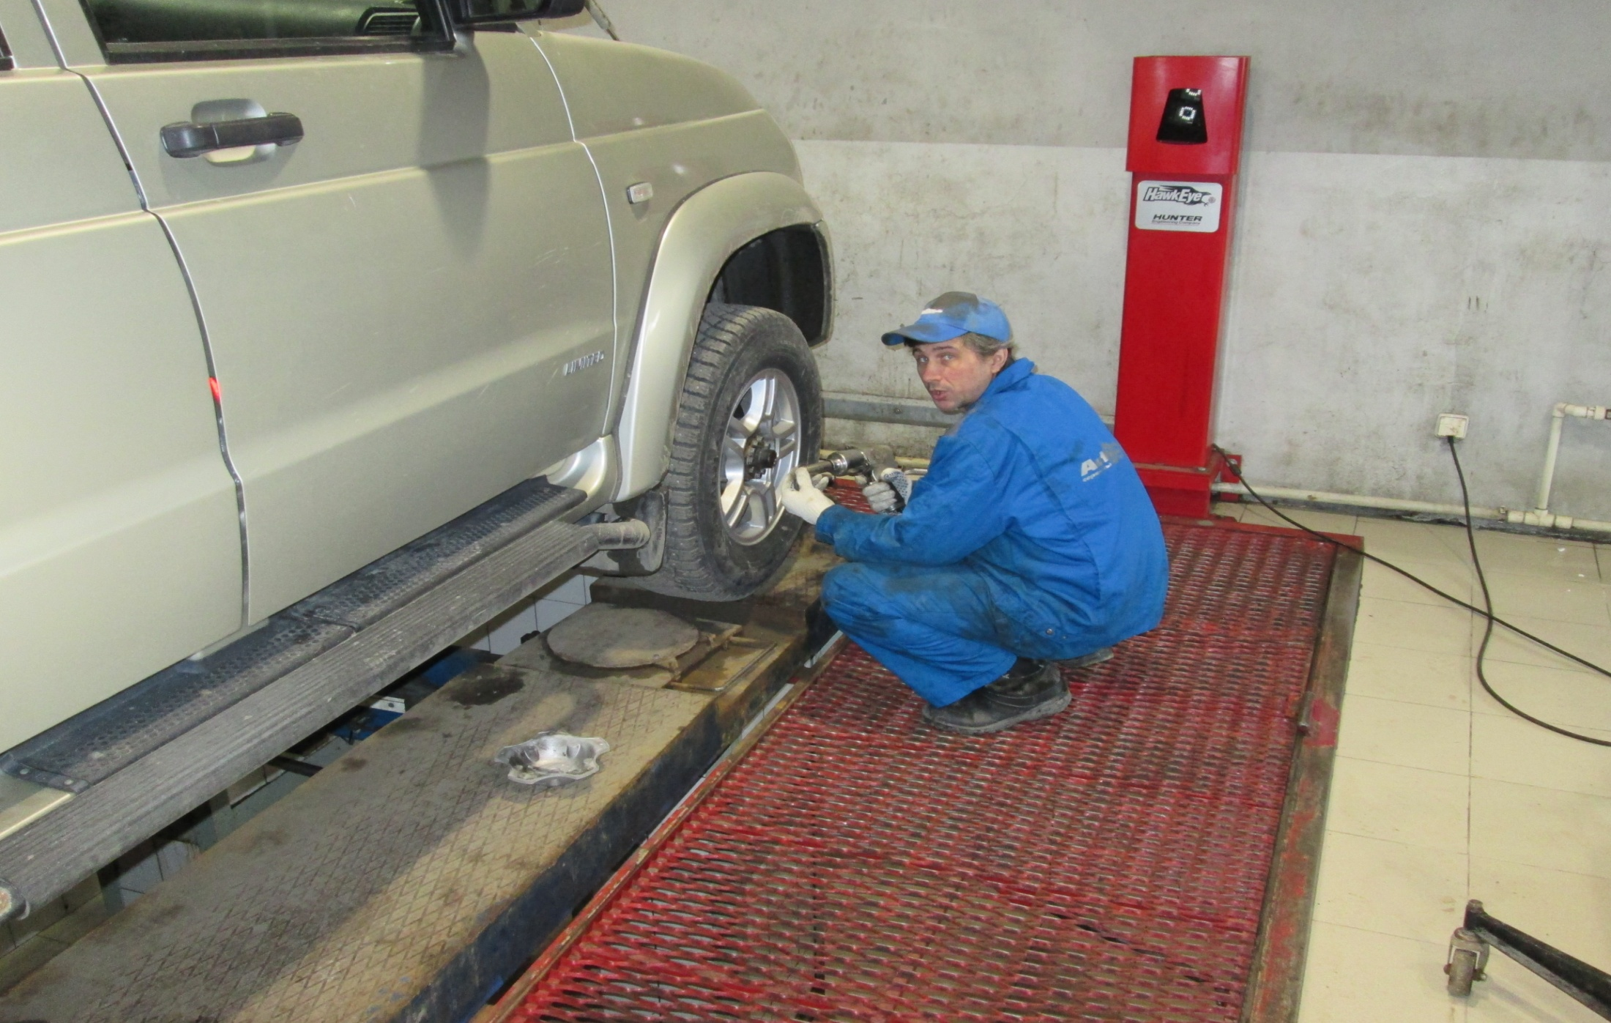
Осуществления технического обслуживания и ремонта.

Slide 10
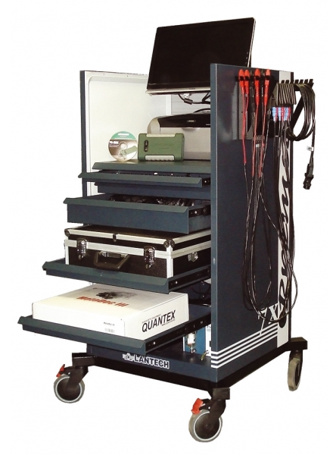
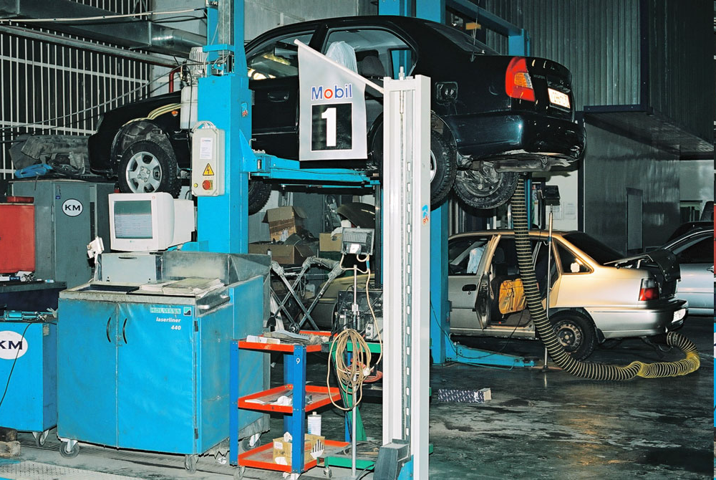
Практический опыт: использования оборудования диагностирования.

Slide 11
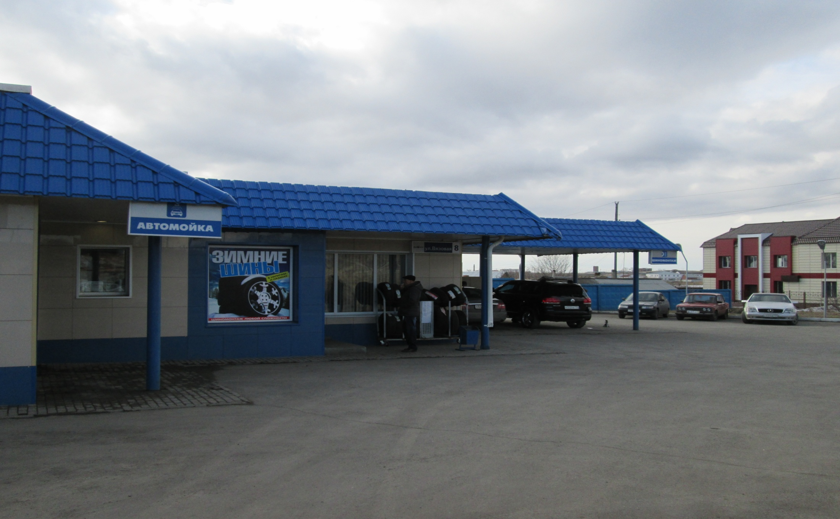
Производственная практика проводится на предприятиях города.

Slide 12
День открытых
дверей
Троицкий технологический
техникум
Повар,
Кондитер
Сварщик
Мастер по обработке цифровой информации
Автомеханик
Строитель

Slide 13
Профессия «Мастер по обработке цифровой информации» востребованная в различных отраслях:
это работа в вычислительных центрах;
учреждений различной отраслевой принадлежности ;
различных форм собственности (сбербанки, коммерческие банки, страховые службы и т.д.).

Slide 14
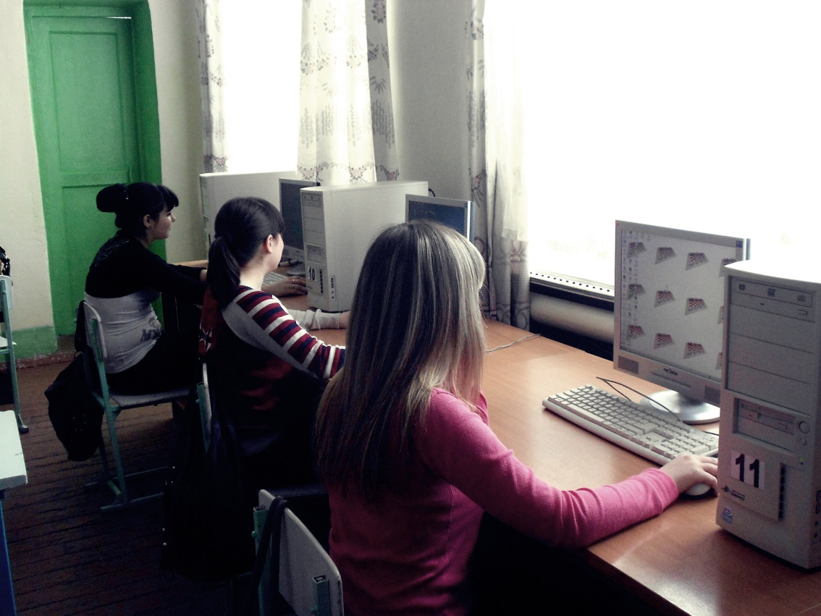
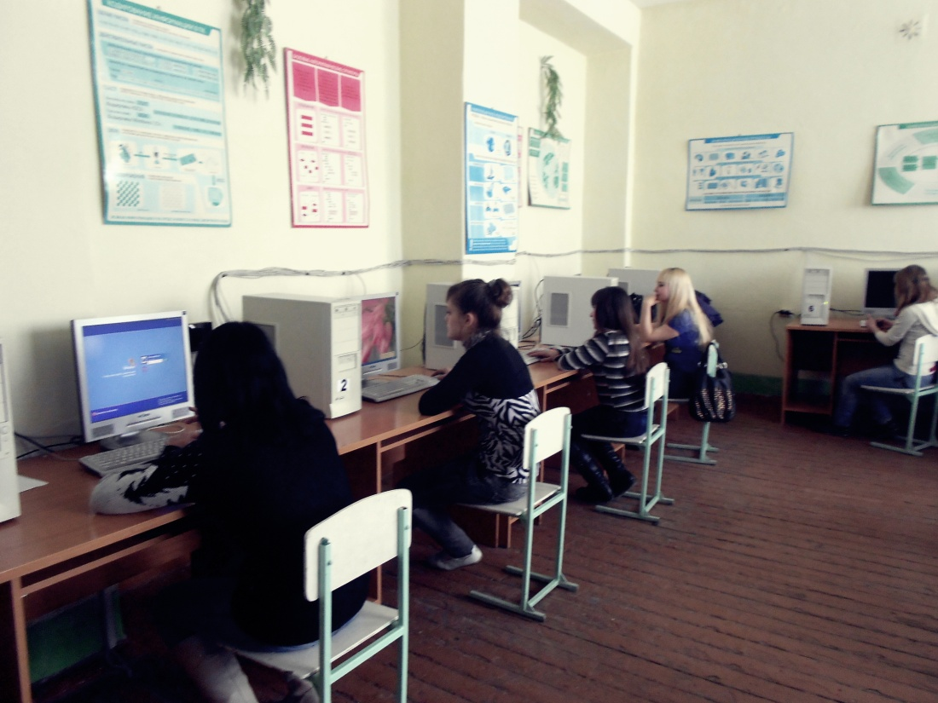
Мастер по обработке цифровой информации занимается вводом и обработкой информации на компьютерах.

Slide 15
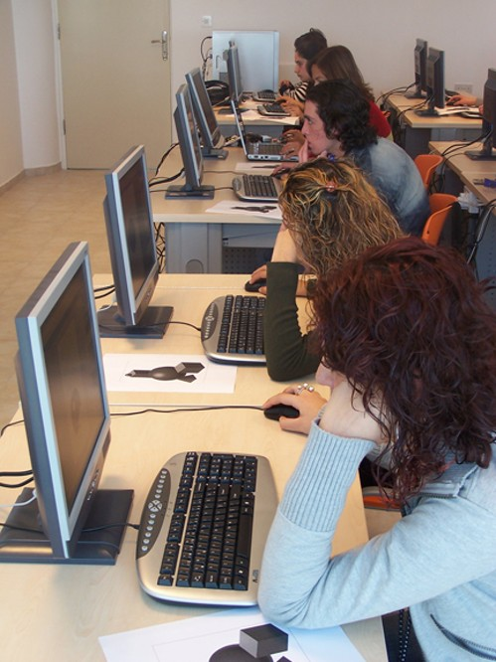
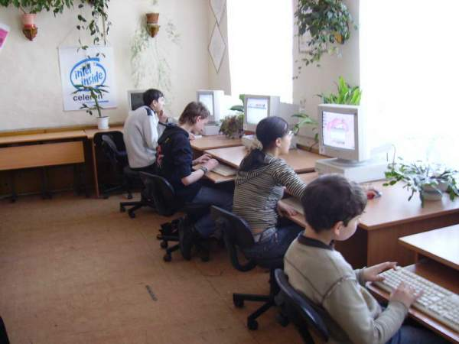
Обучение ведётся в компьютерных классах оборудованных современной техникой.

Slide 16

В ходе обучения осваиваются операционные системы Windows. Обучающиеся знакомятся с офисными пакетами Microsoft Office, изучают графические программы, Inkscape, Corel Draw, Adobe Photoshop и др. Учатся работать с Интернет и электронной почтой, а также создавать свои сайты и размещать их в сети Интернет.

Slide 17
Места прохождения практики и трудоустройства студентов:
Управление Федеральной Налоговой службы
Сбербанк
Центры занятости
Пенсионный фонд РФ
Кадровые агентства
Промышленные организации и предприятия
Архивы
Офисы компаний

Slide 18
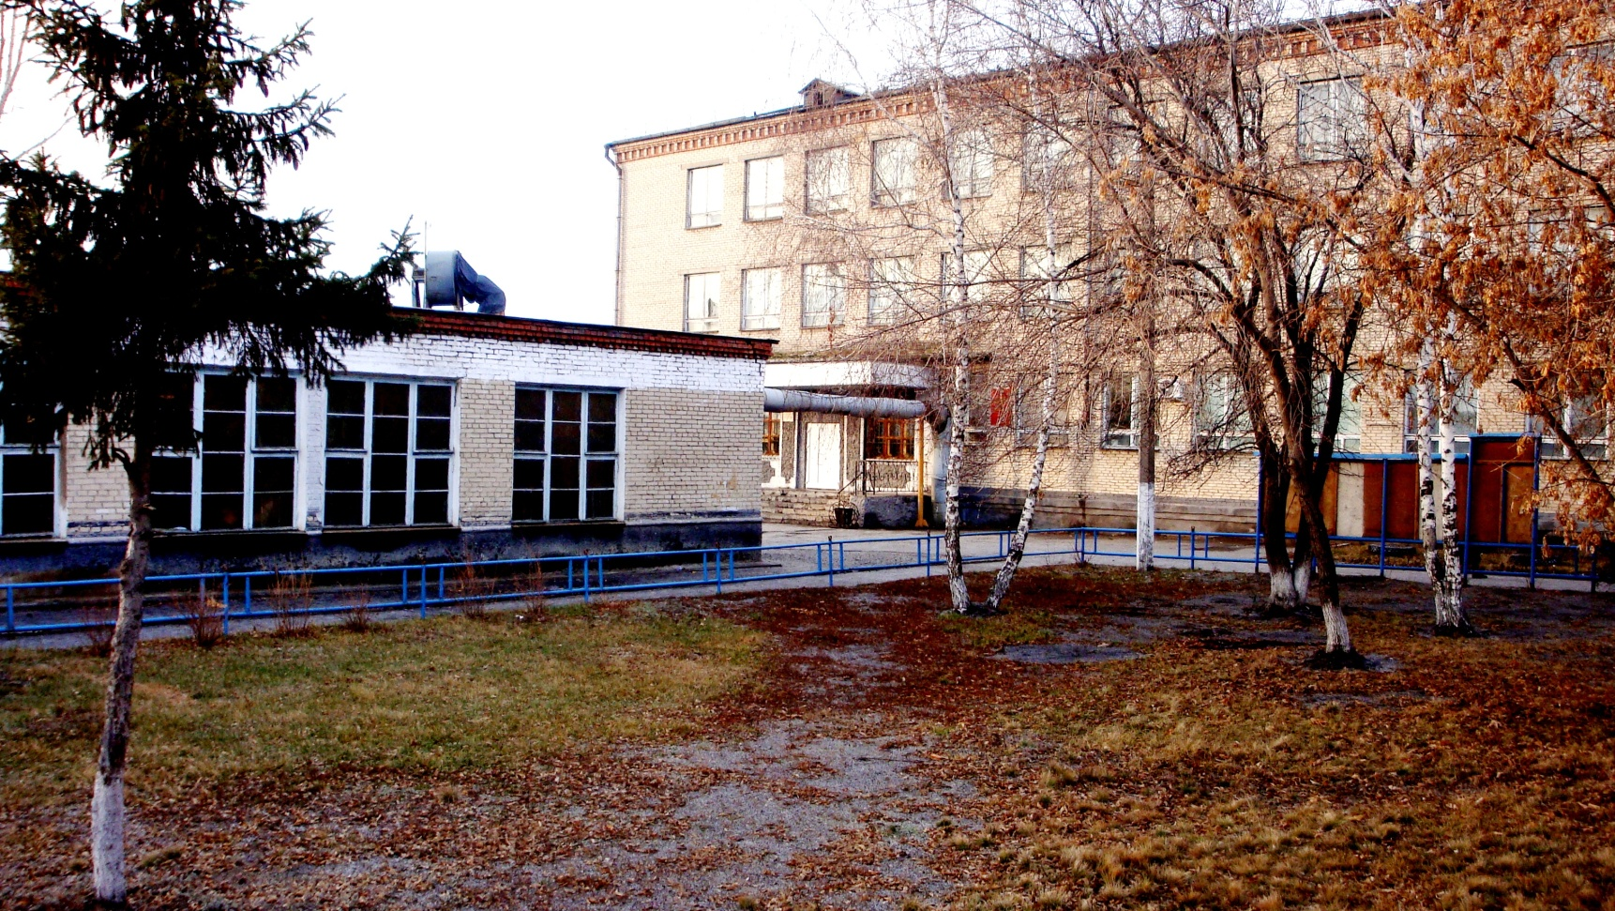
Мы ждем вас в Троицком Технологическом Техникуме!

Slide 19
День открытых
дверей
Троицкий технологический
техникум
Повар,
Кондитер
Сварщик
Мастер по обработке цифровой информации
Автомеханик
Строитель

Slide 20
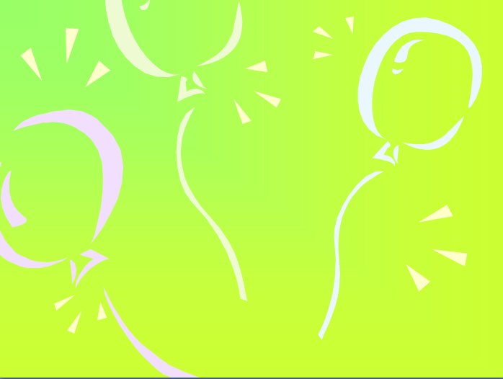

Загадка
Кто нам варит и печет,
Никогда не устает?

Slide 21
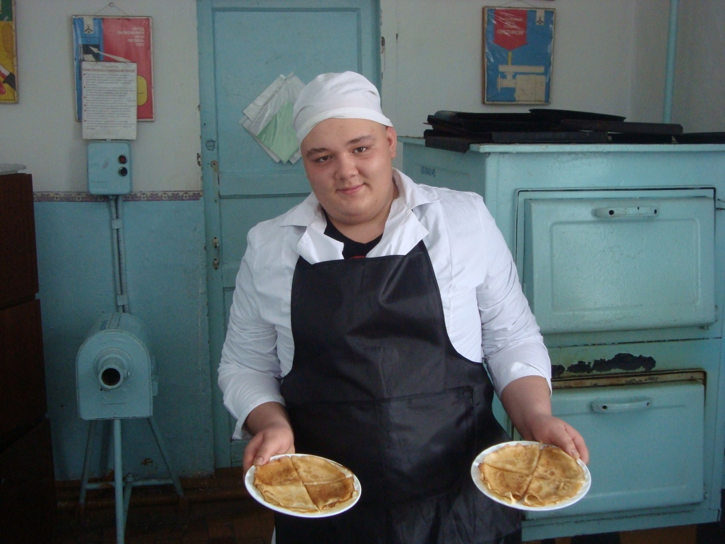
Повар
Дайте повару продукты:
Мясо птицы, сухофрукты,
Рис, картофель... И тогда
Ждёт вас вкусная еда.

Slide 22
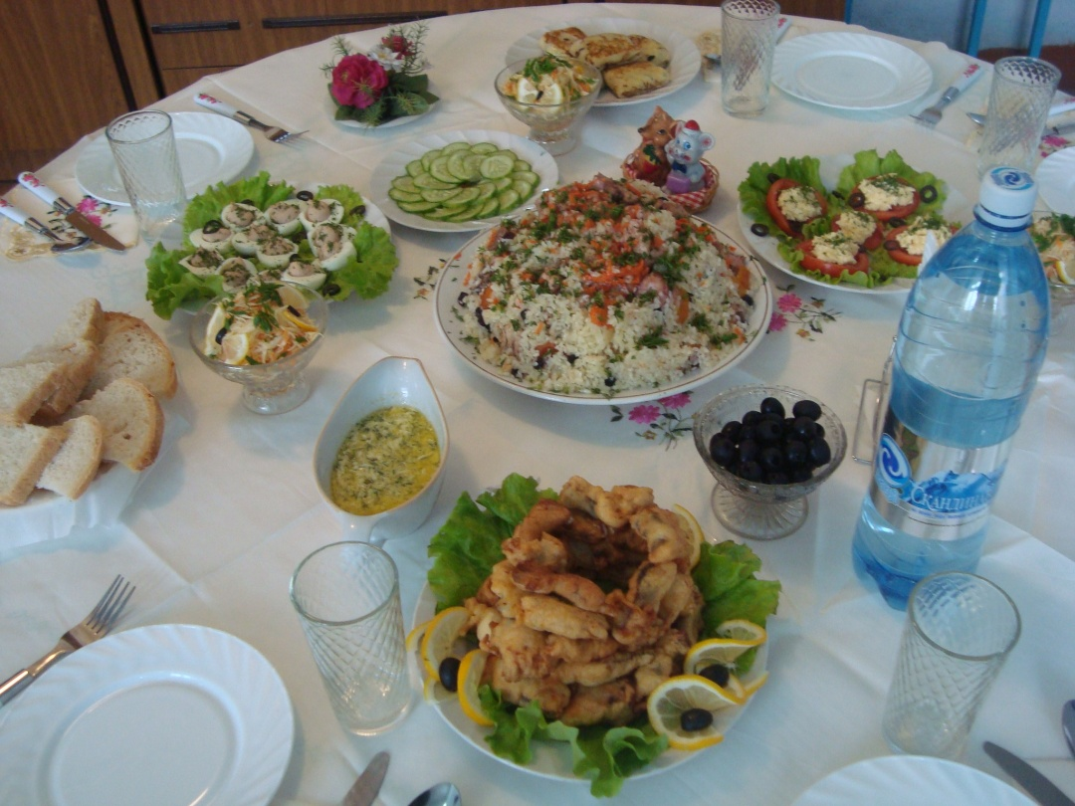
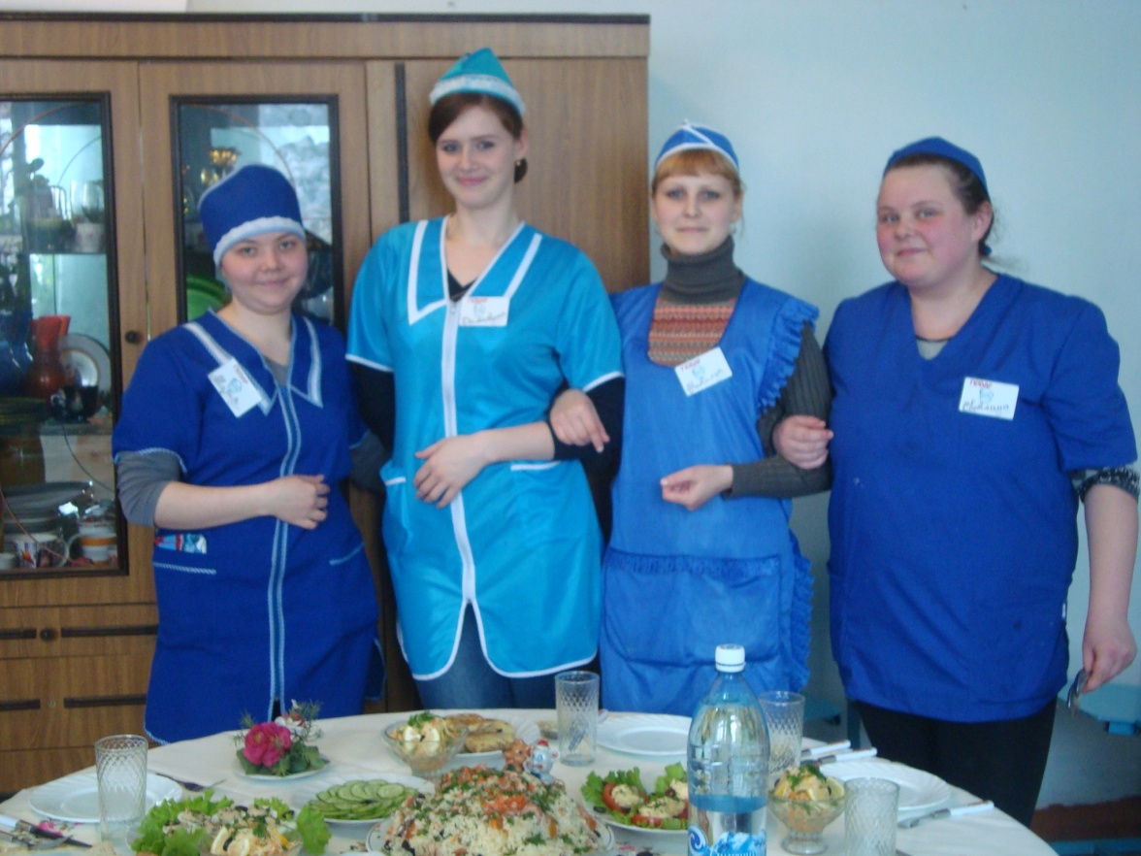
Мастера помогут вам в стремленьи твёрдом
Быть с профессией на ты
Воплотить свои мечты.

Slide 23
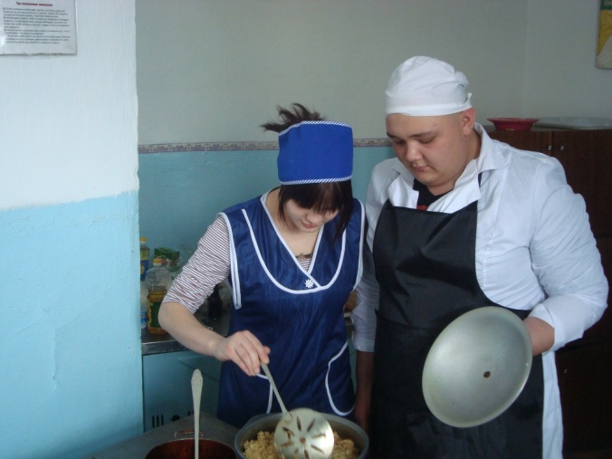
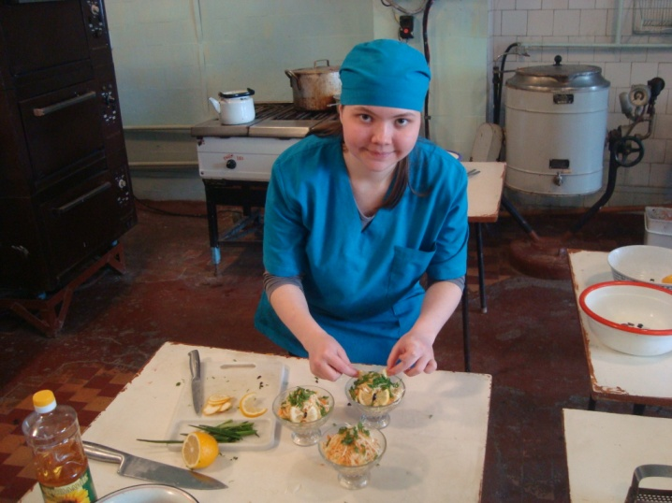
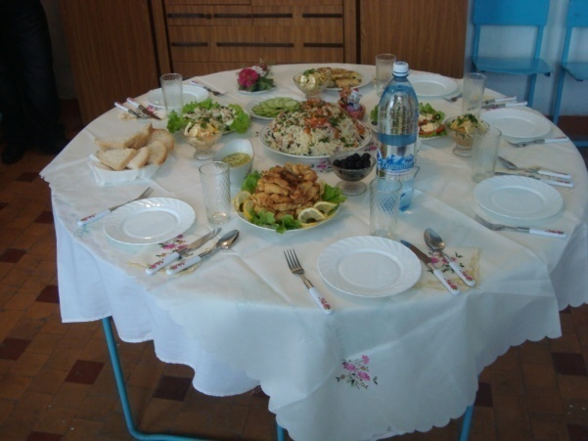
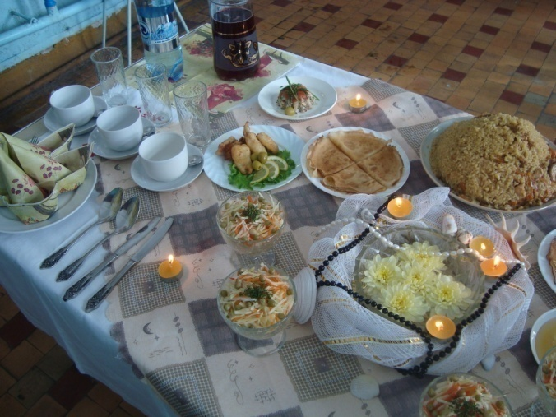
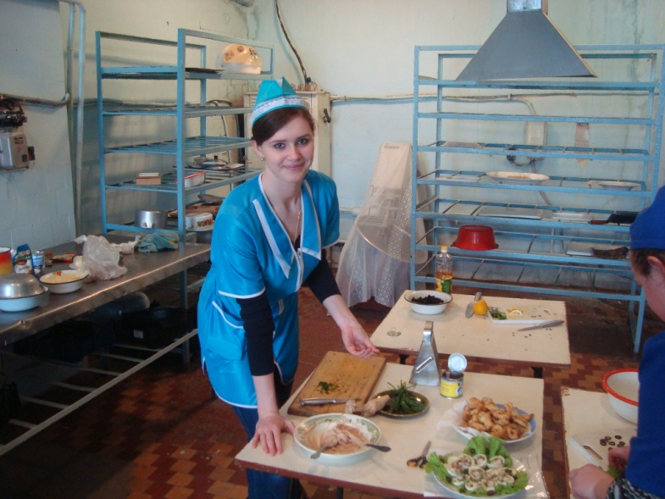
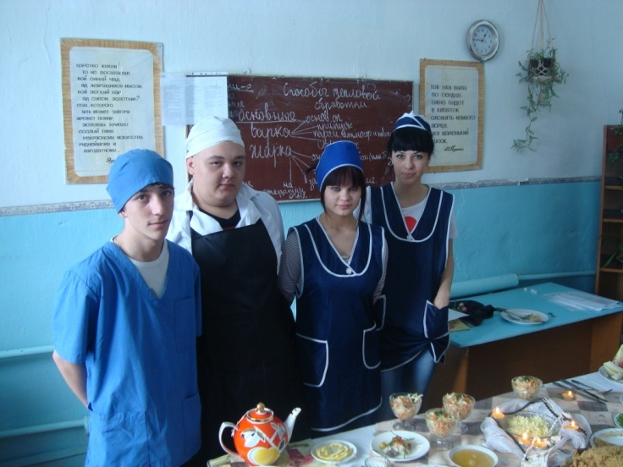

Slide 24


Повар должен уметь
Хорошо и вкусно готовить.

Slide 25
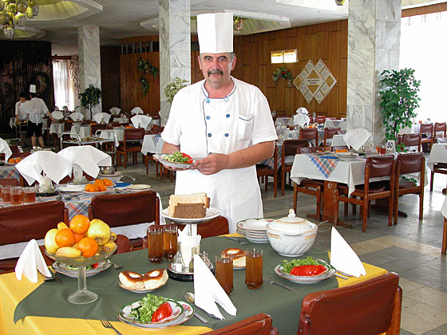
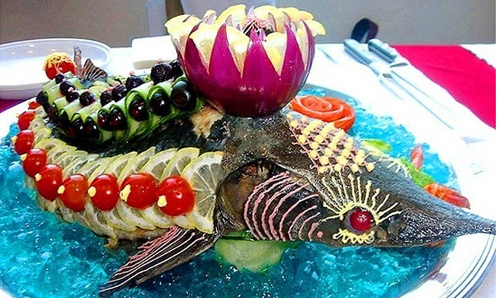
Точно отмерить необходимое количество продуктов, соблюсти все технологические процессы приготовления пищи, красиво с выдумкой украсить готовое блюдо

Slide 26
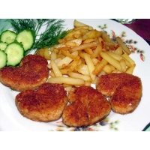

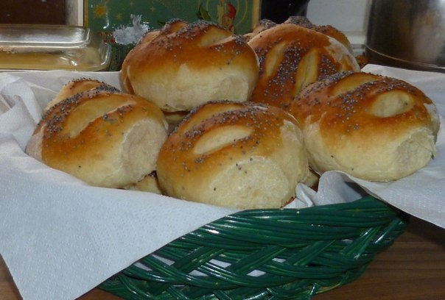
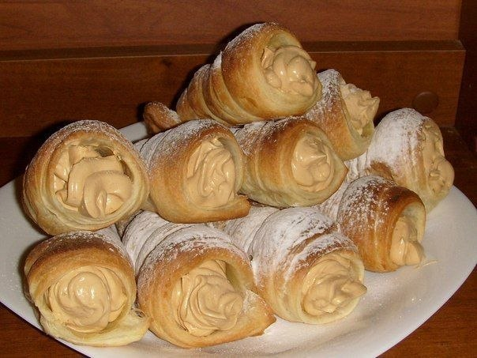
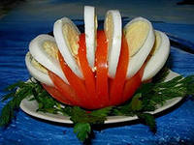
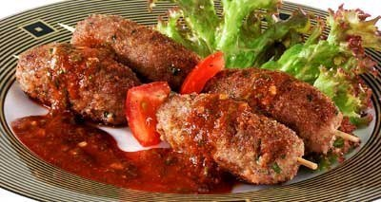

Slide 27
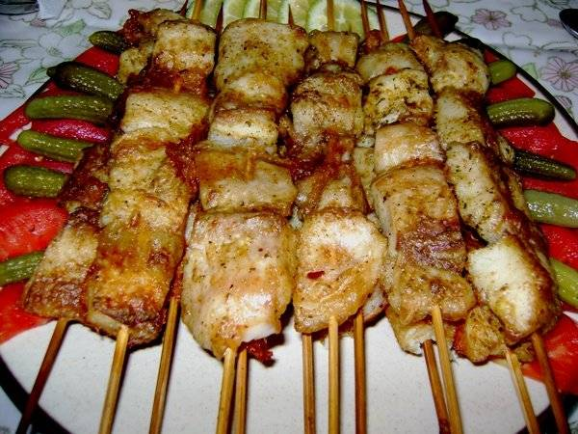
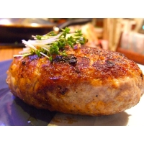
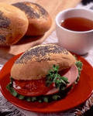
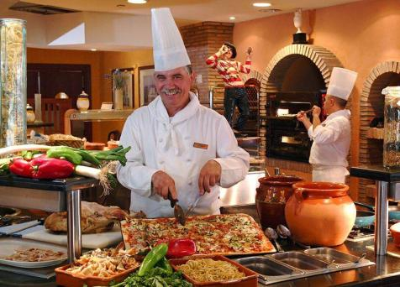
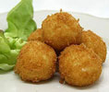
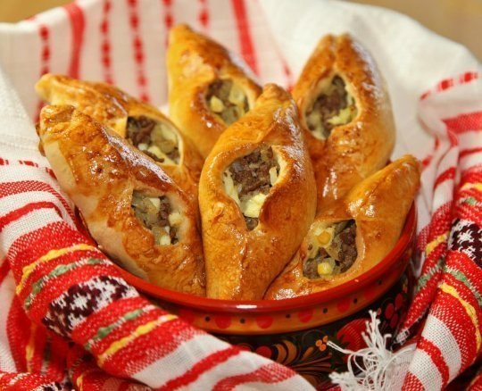
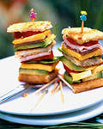
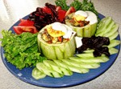

Slide 28
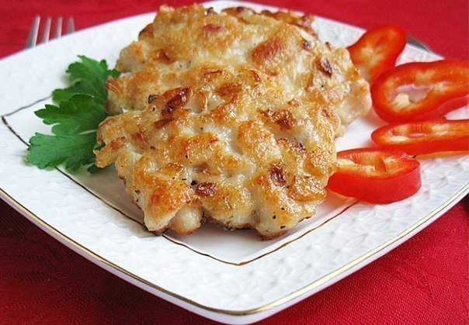
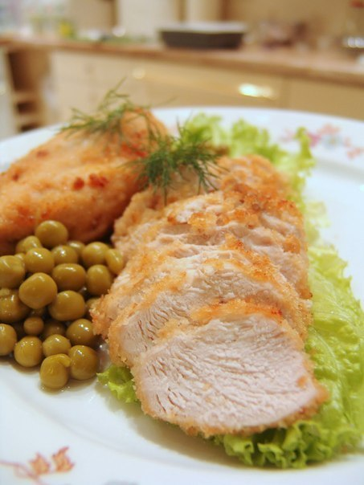

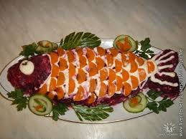

Slide 29
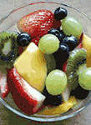
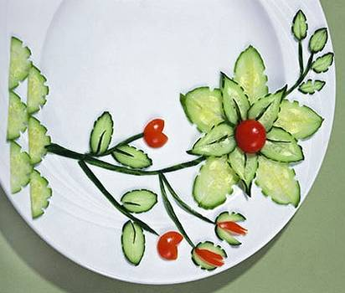

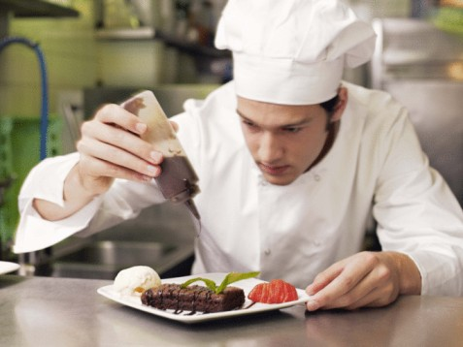
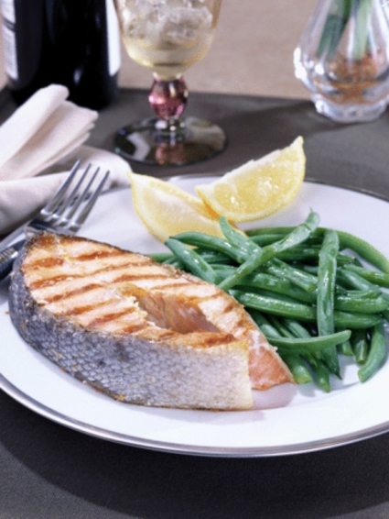
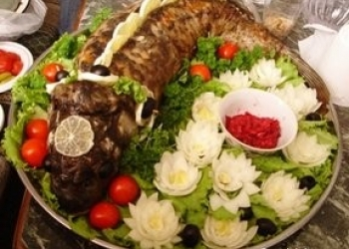
Повара – мужчины превосходят женщин в умении. Да и физически эта работа под стать мужчине.

Slide 30
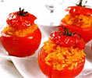








Slide 31

Поваров обучают:
В ТРОИЦКОМ ТЕХНОЛОГИЧЕСКОМ ТЕХНИКУМЕ

Slide 32








Slide 33
Готовьте себя
к выбору профессии...

Slide 34
День открытых
дверей
Троицкий технологический
техникум
Повар,
Кондитер
Сварщик
Мастер по обработке цифровой информации
Автомеханик
Строитель

Slide 35

Мастер
отделочных
строительных
работ

Slide 36


Новое, экологически чистое жилье в ультрасовременном стиле – Не мечта ли это человека, имеющего свое творческое «Я»?!

Slide 37
История профессии в нашем техникуме
Профессия мастер отделочных строительных работ существует с 1970 года, и набор по этой профессии продолжается и по наше время.
За этот период подготовлено более 1000 специалистов широкого профиля.
Наши выпускники работают по всей России. Строили олимпийский городок в Москве 1978 - 1980 гг.
Принимали участие в строительстве БАМа.
В 1986 году принимали участие в строительстве Добрянской ГЭС.

Slide 38


    Руками наших учащихся, были возведены станция ГРЭС и поселок городского типа
Школа №6
Детские сады
Жилые дома
Бассейн

Slide 39

Аудитории, мастерские
Кабинет «Мастер отделочных строительных работ», где учащиеся получают знания по избранной профессии

Slide 40

Мастерская по профессии «мастер отделочных строительных работ», где учащиеся полученные знания закрепляют на практике

Slide 41

Строительная мастерская.

Slide 42

Обучающиеся работают с новыми материалами фирмы «КНАУФ»

Slide 43

Ремонт сварочной мастерской- окрашивание плинтусов

Slide 44

Выпускные квалификационные работы

Slide 45

Макеты и оборудование

Slide 46
Профессия строителя-
самая престижная!

Slide 47
День открытых
дверей
Троицкий технологический
техникум
Повар,
Кондитер
Сварщик
Мастер по обработке цифровой информации
Автомеханик
Строитель

Slide 48
Мир профессий- он так велик и интересен
Например, такая профессия как
Сварщик…

Slide 49



Работа сварщика
используется везде
В космосе
В воде
На суше

Slide 50


Мы любим свою профессию
Наша профессия:
Важна
Интересна
Не терпит ошибок
Высоко оплачиваемая

Slide 51



Наши работы
Приносим тепло, радость и уют в каждый дом

Slide 52






А также хорошая техника , условия работ

Slide 53



Наши мастерские

Slide 54


Наши дружные группы

Slide 55



Slide 56
Мы ждем Вас!!!
г.Троицк,
Ул. Крахмалева, 14
«Троицкий технологический техникум»

